Slide 1

■產品□設備技術通報 |  |  |  |  |  | ■異常處理手法
 |  |  |  |  |  | □技術傳承文件
題目 | Remain型態ESD處理方式 |  |  | KM編號 |  |  | 作者 | 莊沅臻
Defect Code | REMAIN | Cause Code | ESD |  | ■適用設備： □適用產品： |  | CFDV& CV傳送

Slide 2
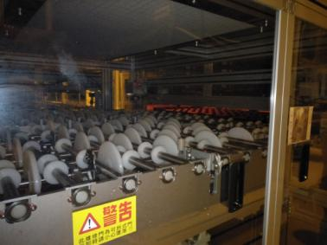
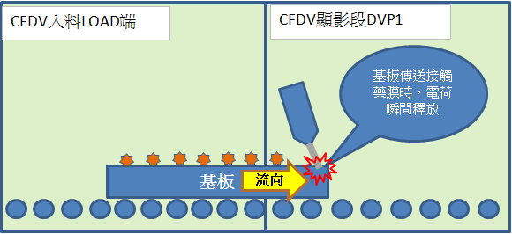
一、狀況描述 :
起因：生產玻璃基板於CV2傳送時，長期磨擦後造成與ROLLER接觸面積增加，而發生CV-ROLLER靜電累積增加(材質為非導體設計)而生產基板流經後吸附過多電荷。
結果：生產基板帶電後經過藥刀噴灑，接觸藥膜而瞬間釋放電荷，
從而導致靜電擊傷
CV2-ROLLER型態：
直接量測ROLLER表面最高可到3~4K V
基板流向與接觸藥膜放電

Slide 3
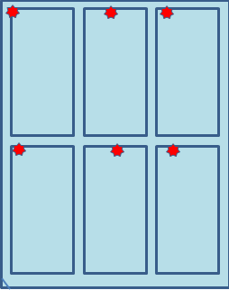
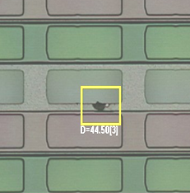
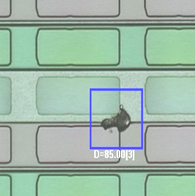
二、異常DEFECT與MAP
DF型態：R_LAYER與BM邊框上疑似REMAIN TYPE的ESD
DF MAP：DF位置集中於每膜傳送進板端

Slide 4
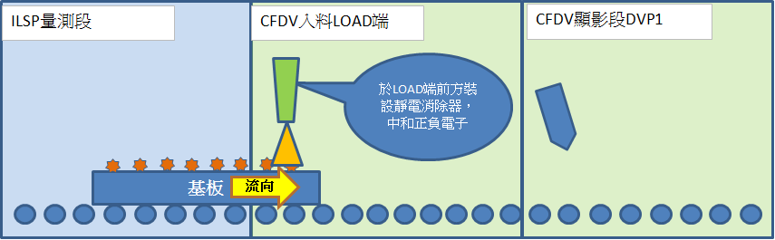
三、改善內容 :
改善方式
1.於CFDV LOAD段前方裝設靜電消除器中和基板上多餘電荷，以解決瞬間放電ISSUE。

Slide 5
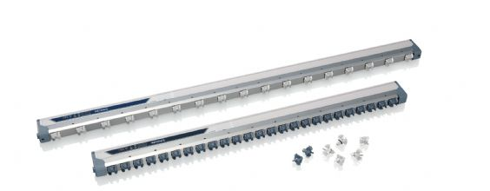
四、準備工具 :
一組靜電消除器與電源線及固定座即可。

Slide 6
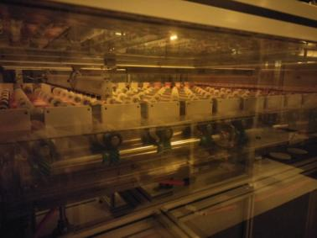
五、實際完成圖
靜電消除器針頭位置距離基板約8公分

Slide 7
六、平展
針對廠內R/G/B產品線別優先於CFDV LOAD端安裝靜電消除器。

Slide 8
